Slide 1
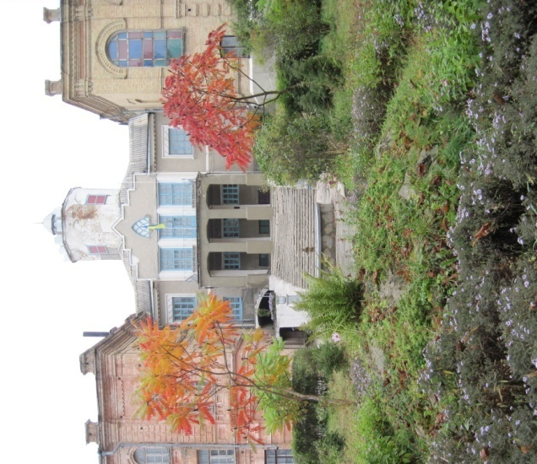
СУЧАСНИЙ УРОК: проблеми, пошуки, знахідки, перспективи
Підготувала
Тимчук
Людмила Трохимівна,
учитель-методист,
учитель біології, екології, природознавства вищої категорії,
керівник творчої групи “ОАЗА”
Кременецька спеціалізована школа І-ІІІ ступенів №2
роб.тел: +38-(03546) -21030, моб.тел:+38 -097- 491 65 29, l-tymchuk@yandex.ru
Кременець, 25 березня 2014р.

Slide 2
Сучасний урок: вимоги
загальнопедагогічні
дидактичні
психологічні
гігієнічні
Учитель до уроку готується усе своє життя (В.Сухомлинський)

Slide 3
розробка системи взаємодій учителя та учнів, яка дозволяє досягти чітко сформульованої мети навчально-виховного процесу
Педагогічне проектування -
Етапи педагогічного проектування:
Функція проектування займає не менше 25% часу професійної діяльності вчителя
(за В. Безруковою)
Кого боги хочуть покарати, того вони роблять педагогом (Сенека)

Slide 4
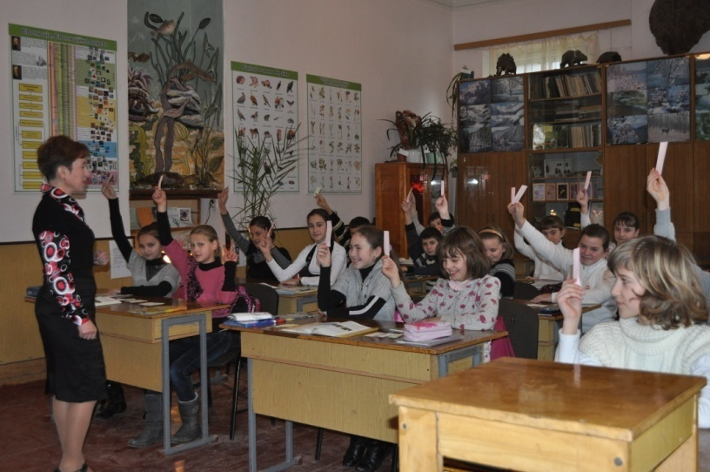
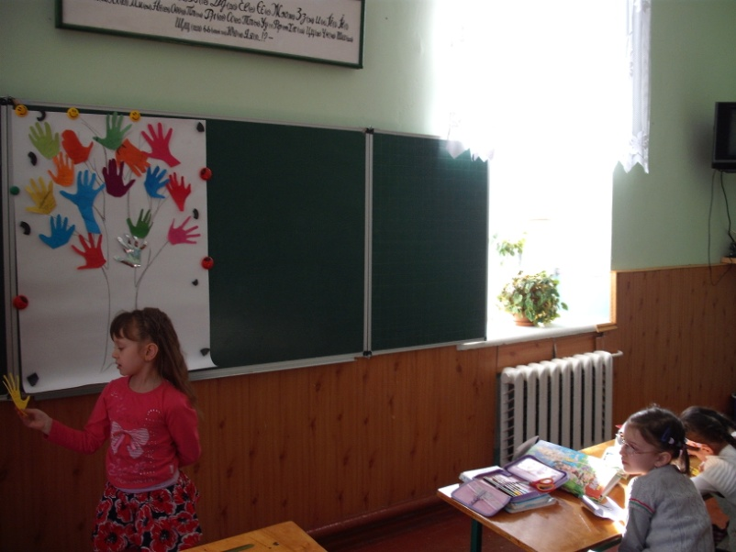
Моделювання уроку
Етапи проектування уроку (1)
Місце уроку в межах курсу, розділу
Мета
Відбір методичної літератури,ідей власного досвіду
Визначення типу і форми уроку
Матеріальна база
Інформаційні джерела

Slide 5
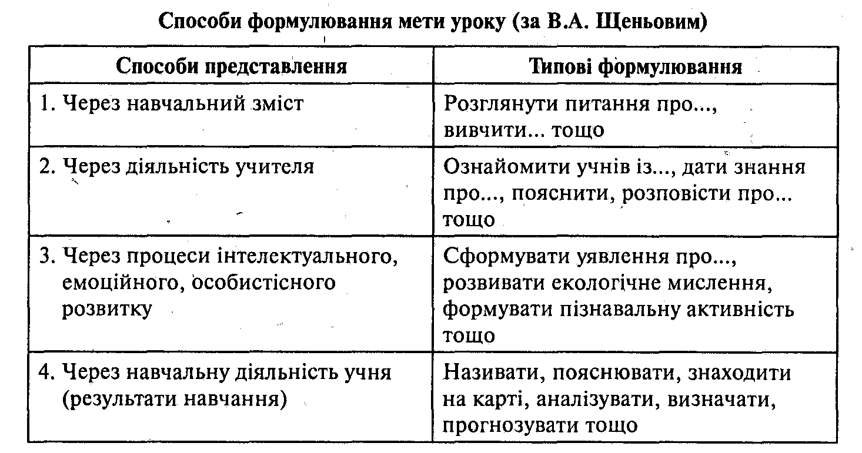
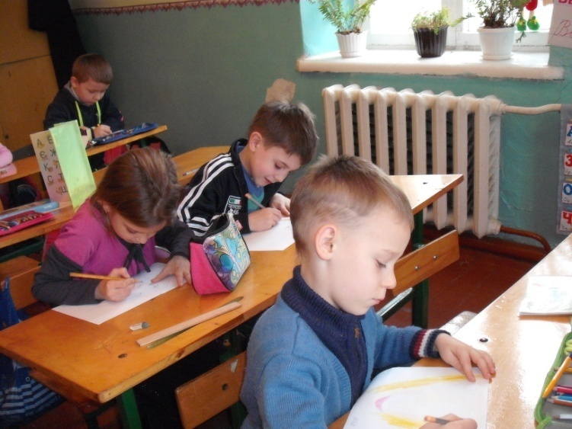
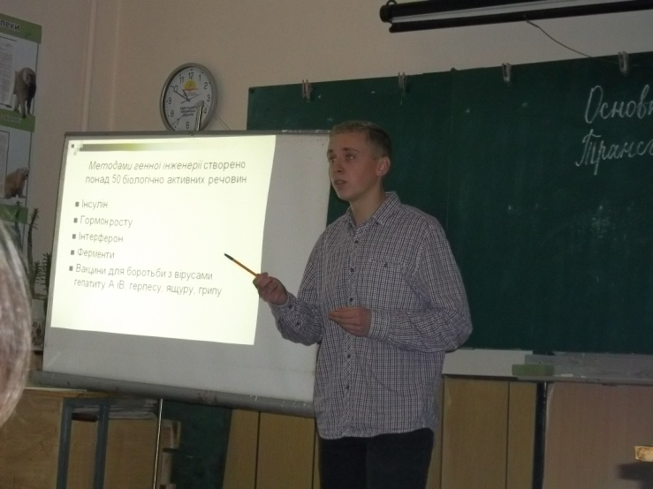
Створення проекту уроку
Етапи проектування уроку (2)
Постановка завдань уроку
Співвідношення мети уроку й інтересів та мотивів учнів
Можливість перевірки цієї мети наприкінці уроку
Опрацювання змістової частини матеріалу
Визначення методів, прийомів роботи учнів зі змістом
Поганий учитель подає істину, хороший – учить її знаходити (А.Дістерверг)

Slide 6
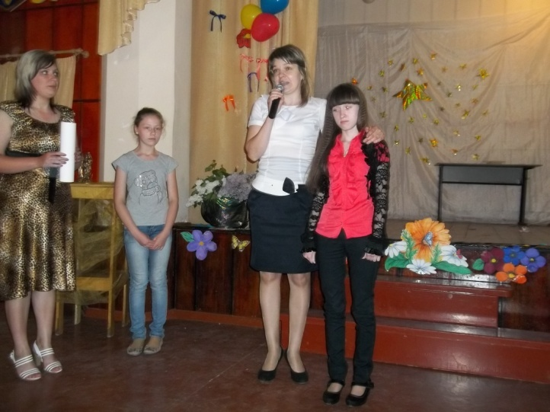
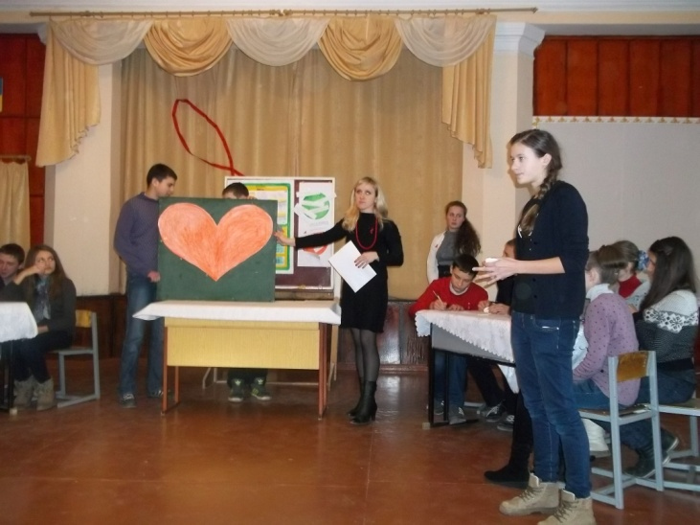
Конструю- вання уроку
Етапи проектування уроку (3)
Записана на папері послідовність дій учасників навчального процесу :
план уроку,
конспект,
сценарій тощо.
Мало знати, потрібно й використовувати. Мало бажати, потрібно й робити (Й.Гете)

Slide 7
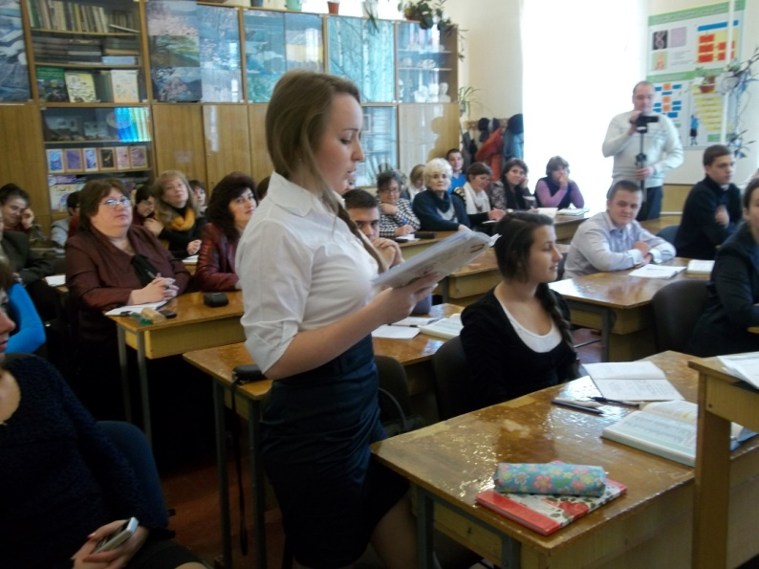
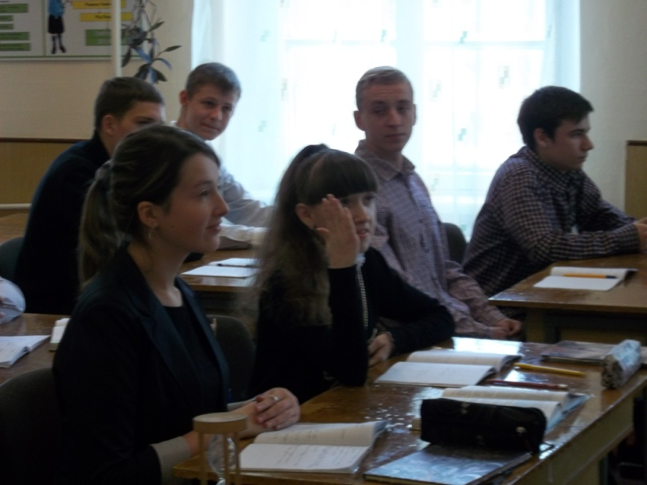
1.Знання законів психології та принципів дидактики 2. Високий рівень науковості 3. Контроль за якістю знань, вироблення вмінь і навичок 4. дидактична цілеспрямованість (учні повинні знати мету уроку, кожного завдання) 5. використовувати раціональні способи пізнавальної та практичної діяльності, формувати культуру праці
Вимоги до сучасного уроку

Slide 8
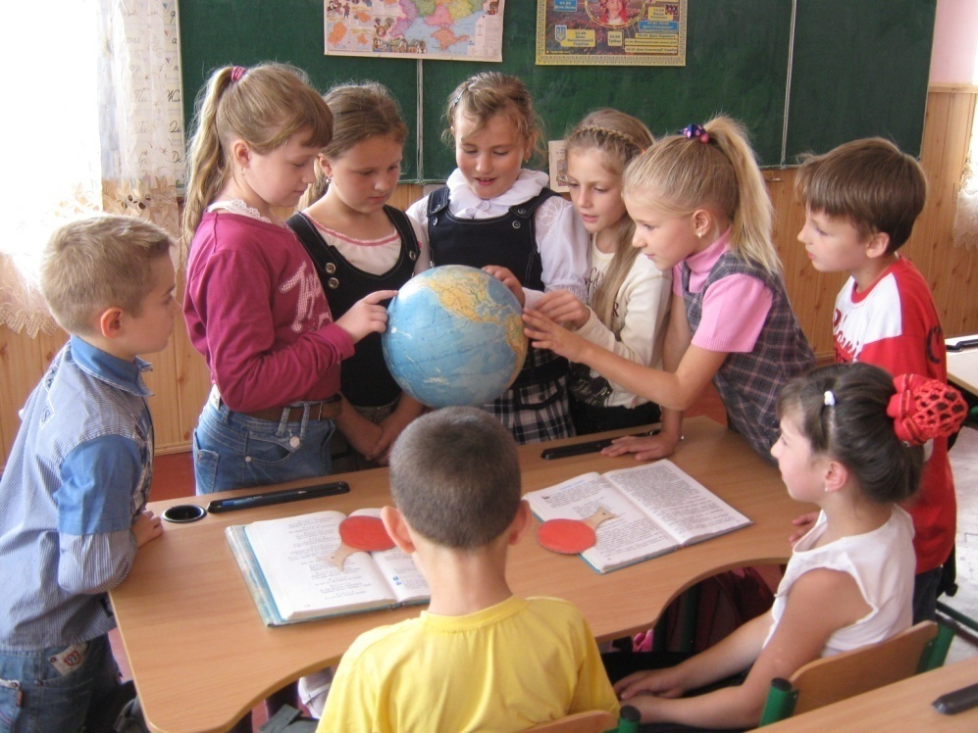
6. Чітка структура уроку 7. Доцільність добору засобів і прийомів навчання для уроку і кожного його етапу
8. Нестандартні форми проведення уроку
9. Здійснення міжпредметних зв'язків
10. Врахування принципів диференціації та індивідуалізації

Slide 9
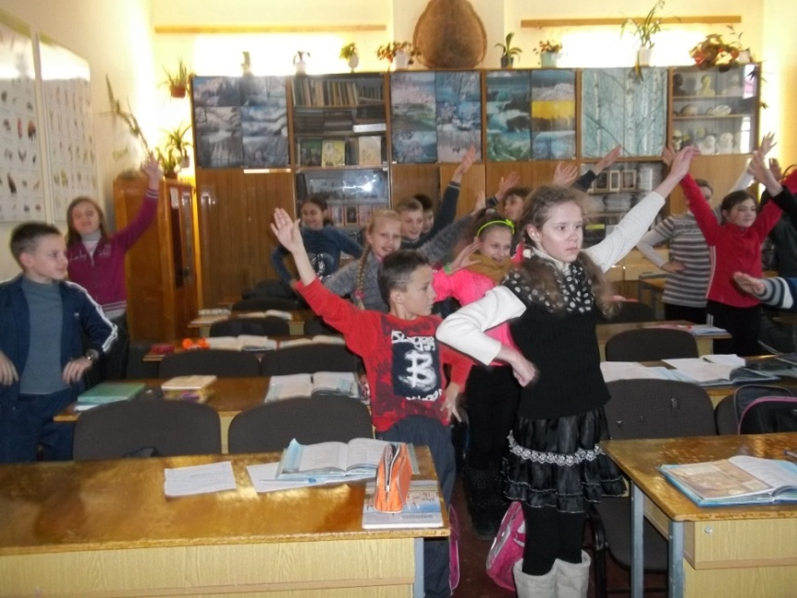
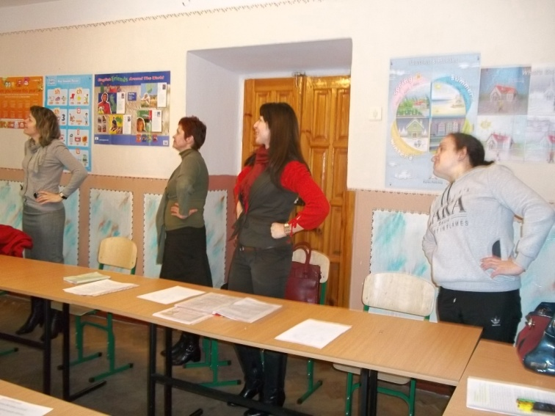
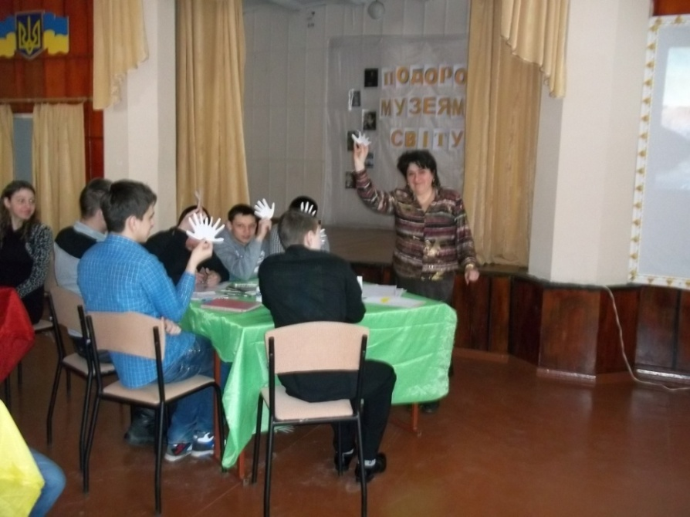
11. Гігієна розумової праці, шкільної гігієни; попередження перевантаження, стомлюваності школярів
12. Створення оптимального психологічного режиму на уроці (атмосфера доброзичливості, взаєморозуміння, довіри, заохочення пізнавальних зусиль учнів)
На думку вчителів, яйця курку не вчать, на думку учнів, курка не птах (О.Ботвінніков, інженер)

Slide 10
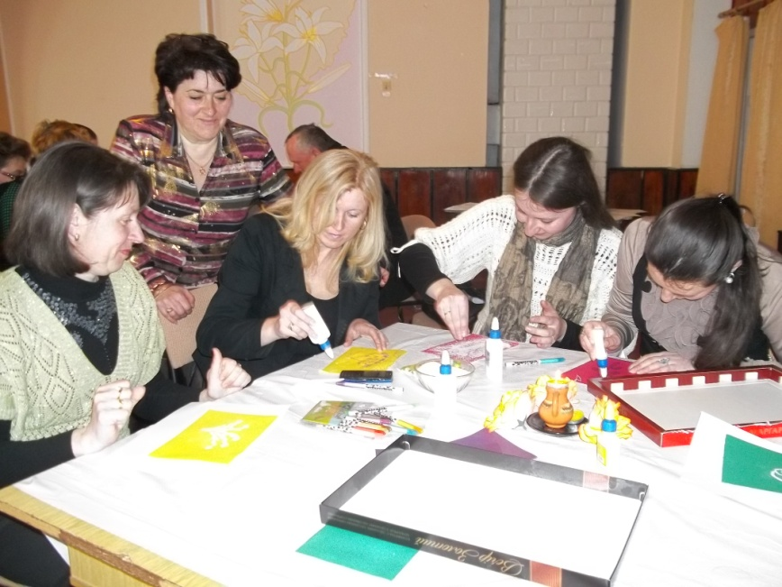
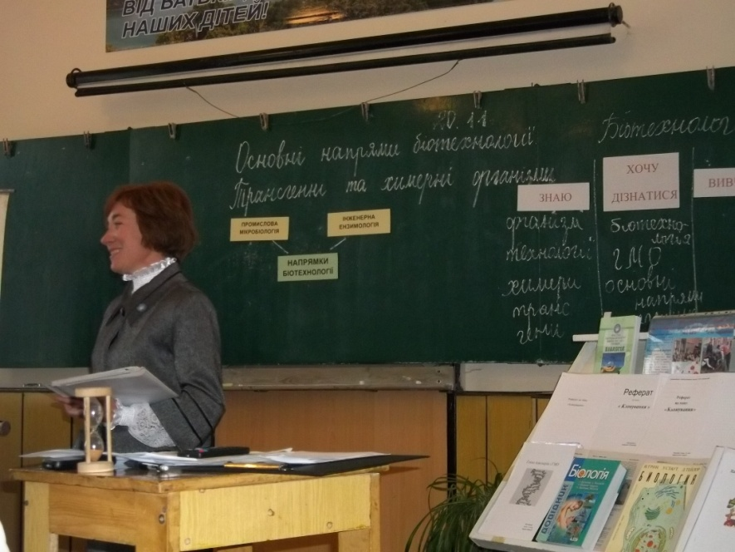
13. Дотримання технологічних вимог: робоче місце вчителя та учня, мобілізуючий початок уроку, раціональне використання дошки, наочності, ТЗН, дозування праці на кожному етапі з урахуванням індивідуальних можливостей учнів
14. Культура вчителя, широкий діапазон його знань, інтелектуальний рівень
Мудрість – це не зморшки, а звивини (В.Жемчужников, журналіст)

Slide 11
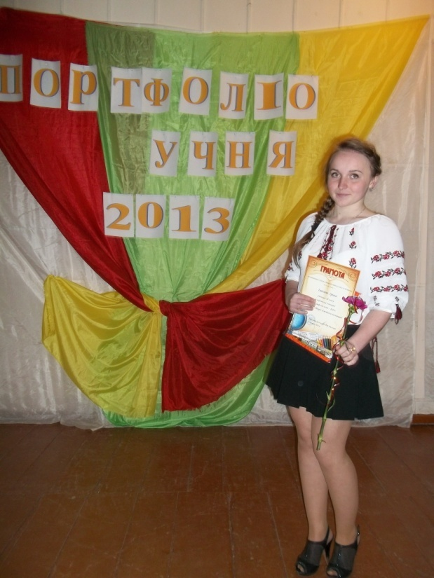
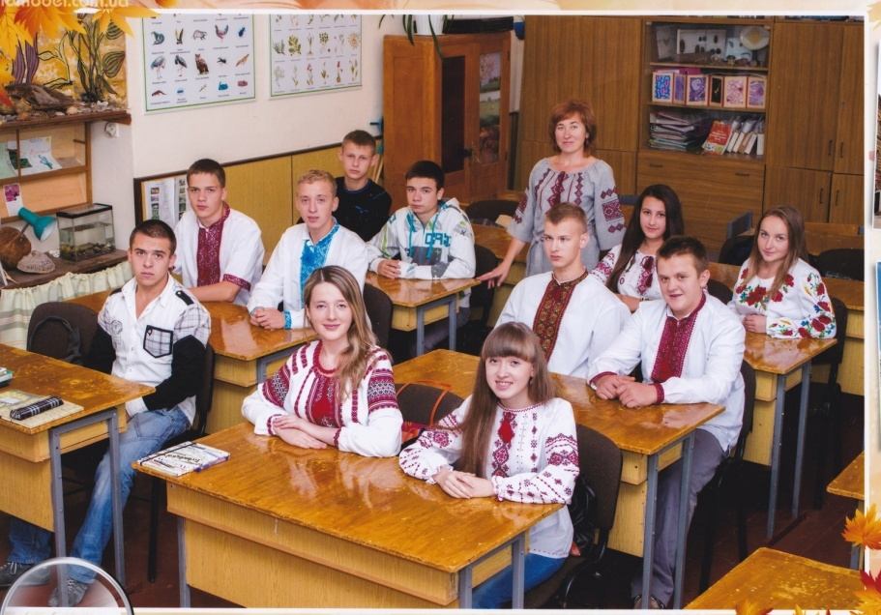
15. Результативність уроку :
Ступінь досягнення мети
Якість знань, рівень сформованості умінь і навичок
Позитивні зміни в розвитку і вихованні учнів

Slide 12
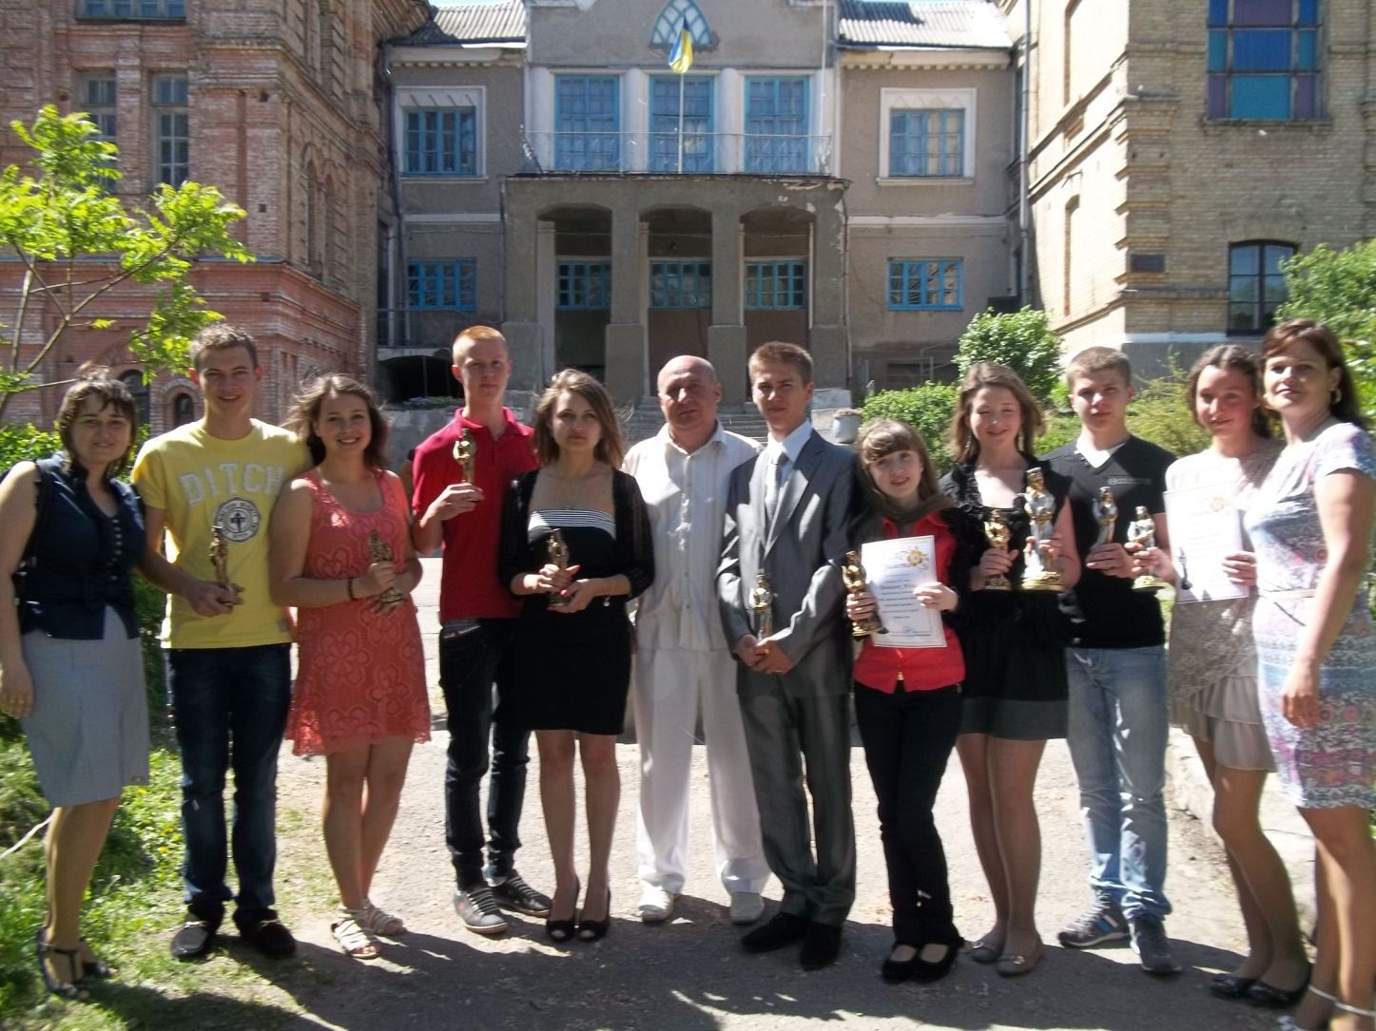
Зібратися разом – це початок, триматися разом – це прогрес, працювати разом – це успіх! (Генрі Форд, американський підприємець)

Slide 13
Дякую за увагу!

